Slide 1

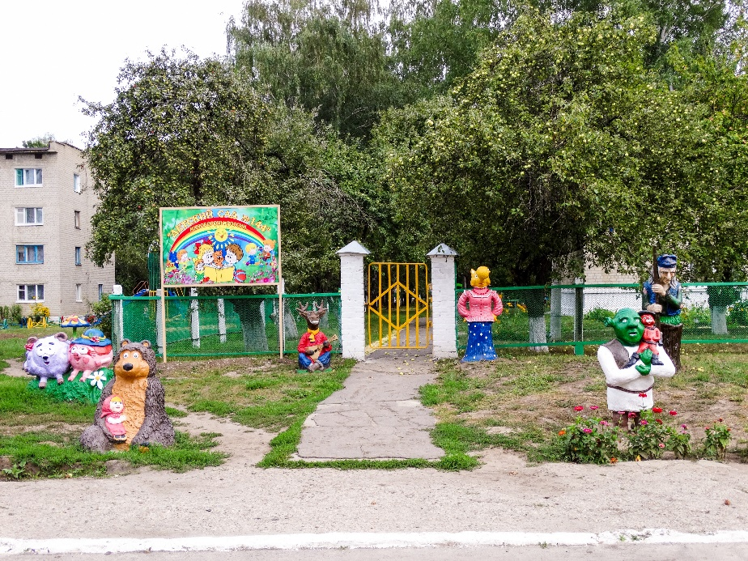
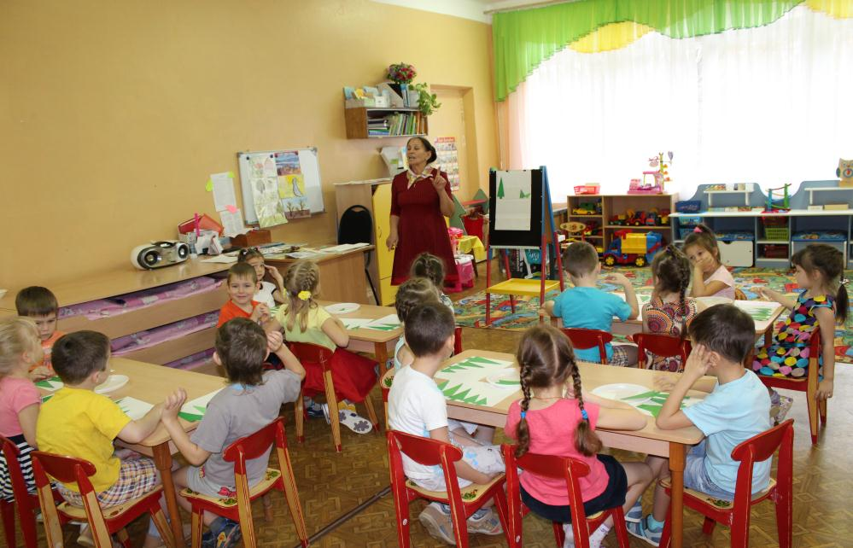
«Детский сад № 144»
Руководство
Год постройки: 1965
Проектная мощность: 185 чел.
Фактическая загруженность: 156 чел.
Укомплектованность педагогическим составом: 38 (по штату 36)
по возрастным группам | 6 групп
по отношению к Минобороны России | дети военнослужащих - 154 человек; дети гражданского персонала –2 человека

